Slide 1
第二章 线性表
1
2
3
4
5
6
7
8
9

Slide 2
线性表及其特征
线性表是一种最简单的线性结构
线性结构:一个数据元素的有序集
线性表的特征为：
1）存在唯一的 第一元素；
2）存在唯一的最后元素；
3）除第一个元素外，每个元素均有唯一的前驱；
4）除最后一个元素外，每个元素均有唯一的后继；
5）同一线性表的元素具有相同的特性
1
2
3
4
5
6
7
8
9

Slide 3
线性表的实例
实例1：通讯录、电话簿
实例2：图书管理
实例3：学生成绩管理
实例4：一元多项式的表示及运算

Slide 4
线性表的实例
实例5：有一个班的战士，由11人组成，其中6名是老战士，5名新战士。现在必需单线纵向排列穿过敌人的一道封锁线，并且第一、二人越过后，第三人要返回报告情况，然后该队员编排到队伍的末尾。接着第四、第五人越过，第六人返回报告并排到末尾。依次类推，最后三人一起顺次过去。当越过封锁线后，队伍便形成老、新交替的形式。编程求穿越前队伍的排列情况（O为老战士，N为新战士）
O
N
O
N
O
N
O
N
O
N
O

Slide 5
线性表的实例
实例6：约瑟夫环问题：已知n个人（以编号1，2，3...n分别表示）围坐在一张圆桌周围。从编号为k的人开始报数，数到m的那个人出列；他的下一个人又从1开始报数，数到m的那个人又出列；依此规律重复下去，直到圆桌周围的人全部出列
n=10;k=6;m=3;
2
3
4
5
6
7
9
10
1
1
2
3
4
5
6
7
8
9
10

Slide 6
线性表的实例
实例7：点的凸包问题
P5
P4
P3
P6
P3
P8
P7
P2
P1

Slide 7
实例7：点的凸包问题
P5
P4
P6
P3
P8
P7
P2
P1

Slide 8
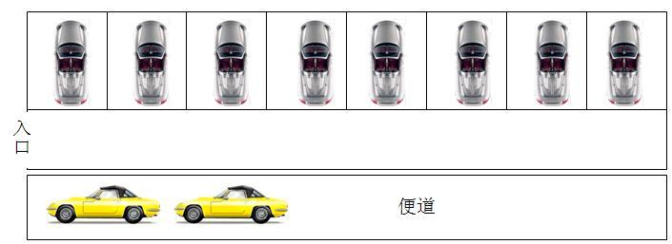
线性表的实例
实例8：括号匹配：(a+b(u-c*t)))
实例9：停车场安排
出口

Slide 9
线性表的实例
机场跑道调度
原则：降落优先起飞，在此原则下按来的顺序排队；每驾飞机都有一个编号，每个跑道都有一个编号，都可以用来降落和起飞，但同一时间只能被一架飞机占用，占用时间为该飞机降落（起飞）占用跑道时间。

Slide 10
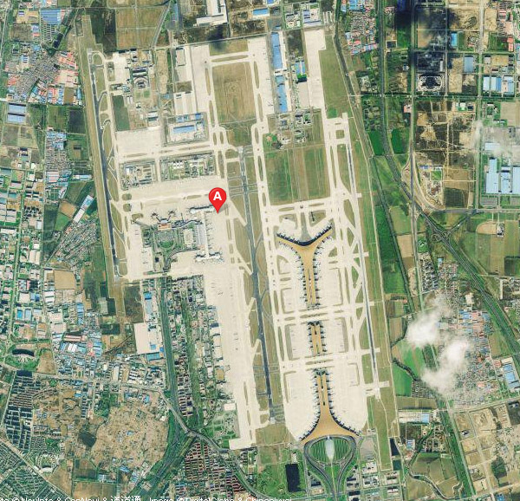
线性表的实例
实例10：飞机场调度

Slide 11
本章内容
2.1 线性表的类型定义
2.2 线性表类型的实现 ⎯ 顺序映象
2.3 线性表类型的实现 ⎯ 链式映象
2.4 一元多项式的表示和相加
Notes:
2.4 一元多项式的表示

Slide 12
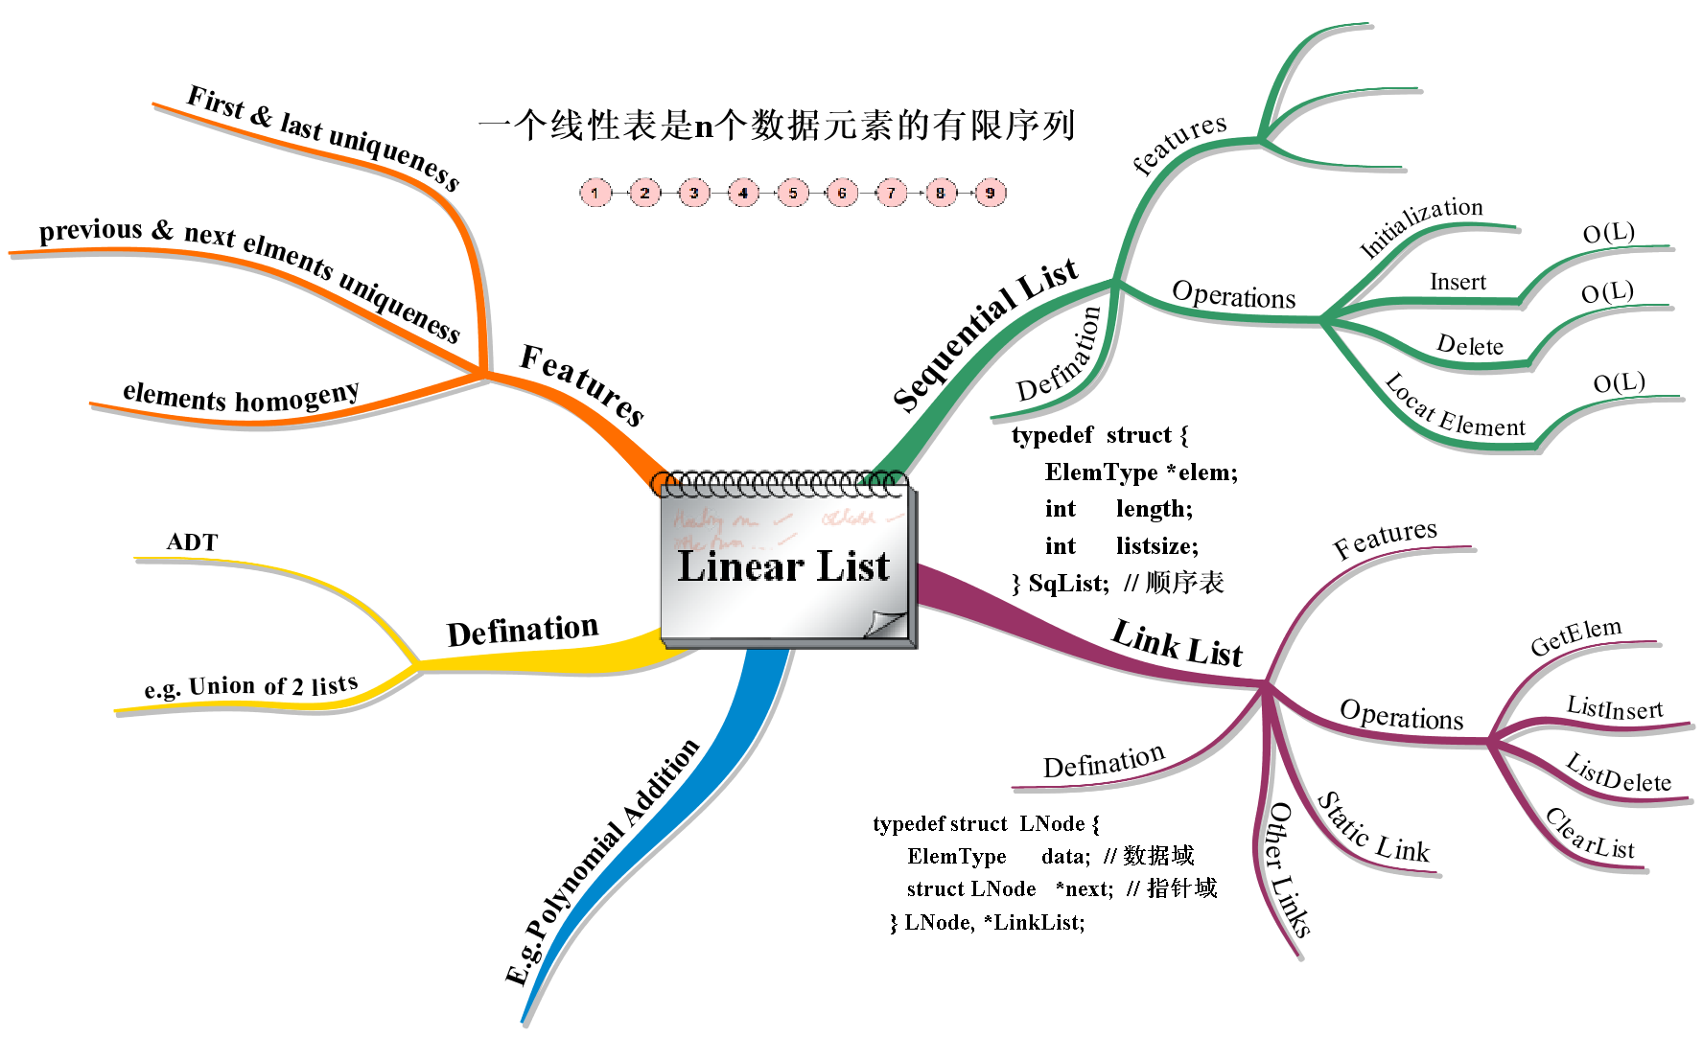
线性表

Slide 13
2.1线性表的类型定义
一个线性表是n个数据元素的有限序列
1
2
3
4
5
6
7
8
9

Slide 14
2.1.1 抽象数据类型线性表的定义
ADT list {
}//ADT list
D={a_{i} | a_{i}∈Elemset, i=1, 2,...,n, n≥0}
//n 为线性表的表长; n=0 时的线性表为空表
R1={<a_{i-1,} a_{i}>|a_{i-1,} a_{i}∈D,i=2,.....,n}
// i 为 a_{i} 在线性表中的位序
……
数据对象：
数据关系：
基本操作:

Slide 15
第一类操作：结构性操作
InitList( &L )//初始化一个线性表
操作结果：构造一个空的线性表L
DestroyList( &L )//删除线性表
初始条件：线性表 L 已存在
操作结果：销毁线性表 L

Slide 16
第二类操作：引用型操作
ListEmpty( L )//判断线性表是否为空
初始条件：线性表L已存在
操作结果：若L为空表，则返回TRUE，否则FALSE
ListLength( L )//求线性表的长度
初始条件：线性表L已存在
操作结果：返回L中元素个数

Slide 17
第二类操作：引用型操作（续）
PriorElem( L, cur_e, &pre_e )//获取当前元素的前驱元素
初始条件：线性表L已存在
操作结果：若cur_e是L的元素，但不是第一个，则用pre_e 返回它的前驱，否则操作失败，pre_e无定义
NextElem( L, cur_e, &next_e ) //获取当前元素的后继元素
初始条件：线性表L已存在
操作结果：若cur_e是L的元素，但不是最后一个，则用next_e返回它的后继，否则操作失败，next_e无定义

Slide 18
第二类操作：引用型操作（续）
GetElem( L, i, &e ) )//访问第i个元素
初始条件：线性表L已存在; 1≤i≤LengthList(L);
操作结果：用e 返回L中第i 个元素的值
LocateElem( L, e, compare( ) )//寻找是否有值与e相同的元素
初始条件：线性表L已存在， compare( )是元素判定函数;
操作结果：返回L中第1个与e满足关系compare( )的元素的位序。 若这样的元素不存在，则返回值为0

Slide 19
第二类操作：引用型操作（续）
ListTraverse (L, visit( ))//遍历线性表
初始条件：线性表L已存在 Visit() 为某个访问函数
操作结果：依次对L的每个元素调用函数visit( )。一旦visit( )失败，则操作失败

Slide 20
第三类操作：加工型操作
ClearList( &L )//将线性表重置为空表
初始条件：线性表L已存在
操作结果：将L重置为空表
PutElem( &L, i, e )//改变数据元素的值
初始条件：线性表L已存在; 1≤i≤LengthList(L);
操作结果：L中第i个元素赋值同e的值

Slide 21
第三类操作：加工型操作
ListInsert( &L, i, e )//插入数据元素
初始条件：线性表L已存在; 1≤i≤LengthList(L)+1;
操作结果：在L的第i个元素之前插入新的元素e，L的长度增1
ListDelete(&L, i, &e) )//删除数据元素
初始条件：线性表L已存在; 1≤i≤LengthList(L);
操作结果：删除L的第i个元素，并用e返回其值，L的长度减1

Slide 22
线性表的ADT-操作
InitList( &L )//初始化一个线性表
DestroyList( &L )//删除线性表
ListEmpty( L )//判断线性表是否为空
ListLength( L )//求线性表的长度
PriorElem( L, cur_e, &pre_e )//获取当前元素的前驱元素
NextElem( L, cur_e, &next_e ) //获取当前元素的后继元素

Slide 23
线性表的ADT-操作
GetElem( L, i, &e )//访问第i个元素
LocateElem( L, e, compare( ) )//寻找是否有值与e相同的元素
ListTraverse (L, visit( ))//遍历线性表
ClearList( &L )//将线性表重置为空表
PutElem( &L, i, e )//改变数据元素的值
ListInsert( &L, i, e ) )//插入数据元素
ListDelete(&L, i, &e) )//删除数据元素

Slide 24
2.1.2 用线性表实现其它复杂操作
例1、线性表的合并A＝A∪B
设:有两个集合 A 和 B 分别用两个线性表 LA 和 LB 表示。
求一个新的集合A＝A∪B。
LA
3 | 5 | 1 | 2 | 11 | 9 | 4
LB
2 | 10 | 6 | 1 | 7 | 4
LA
3 | 5 | 1 | 2 | 11 | 9 | 4 | 10 | 6 | 7

Slide 25
例1、线性表的合并A＝A∪B
基本操作：将存在于线性表LB 中而不存在于线性表 LA 中的数据元素插入到线性表 LA 中去，必要时扩大线性表 LA。
控制程序：for (i = 1; i <= Lb_len; i++)
LA
3 | 5 | 1 | 2 | 11 | 9 | 4
LB
2 | 10 | 6 | 1 | 7 | 4
LA
3 | 5 | 1 | 2 | 11 | 9 | 4 | 10 | 6 | 7

Slide 26
例1、线性表的合并A＝A∪B
操作步骤：
1. 初始化参数
La_len = ListLength(LA)
Lb_len = ListLength(LB)
2．从线性表LB中依次察看每个数据元素;
for (i = 1; i <= Lb_len; i++)
GetElem(LB , i , e)
2.1依值在线性表LA中进行查访；
LocateElem(LA, e, equal( ))
2.2 若不存在，则插入到LA后面
ListInsert(LA, n+1, e)

Slide 27
例1、线性表的合并A＝A∪B
void union(List &La, List Lb) {
La_len = ListLength(La); // 求线性表的长度
Lb_len = ListLength(Lb);
for (i = 1; i <= Lb_len; i++) {
GetElem(Lb, i, e); // 取Lb中第i个数据元素赋给e
if (!LocateElem(La, e, equal( )) )
ListInsert(La, ++La_len, e);
// La中不存在和 e 相同的数据元素，则插入之
}
} // union

Slide 28
例2、有序线性表的合并
巳知线性表LA和线性表LB中的数据元素按值非递减有序排列
要求将LA和LB归并为一个新的线性表LC，且LC中的元素仍按值非递减有序排列，LC＝LA + LB
LA
3 | 5 | 8 | 11
LB
2 | 6 | 8 | 9 | 11 | 15 | 20
LC
2
3
5
6
8
8
9
11
11
15
20
1 | 2 | 3 | 4 | 5 | 6 | 7 | 8 | 9 | 10 | 11

Slide 29
例2、有序线性表的合并
基本操作：构造线性表LC，从LA和LB中依次取出元素，按照非递减的顺序依次插入到表尾
如何确定插入顺序？
取出LA中当前的元素a和LB中当前的元素b
若a<=b则先插入a，并将a的指针后移一位
否则先插入b，并将b的指针后移一位
控制程序：while((i<=la-len)&&(j<=lb-len))
LA
3 | 5 | 8 | 11
LB
2 | 6 | 8 | 9 | 11 | 15 | 20
LC
2 | 3 | 5 | 6 | 8 | 8 | 9 | 11 | 11 | 15 | 20

Slide 30
例2、有序线性表的合并
操作步骤：
1. 初始化LC： InitList(LC);
2. 设置LA和LB的当前指示: i=j=1；
3. 计算LA和LB的长度
4. 依次从线性表LA和LB中取出当前元素，根据上述标准判断需要插入a或b，插入后将相应线性表的指示加1;
5. 如果某一个表中的元素取完了，则将另外一个表的剩余元素之间插入到LC中

Slide 31
void mergelist(list la, list lb, list &lc){
}//mergelist
initlist(lc);//步骤1
i=j=1;k=0; //步骤2
la-len=listlength(la); lb-len=listlength(lb); //步骤3
while((i<=la-len)&&(j<=lb-len)){//步骤4
getelem(la, i, ai); getelem(lb, j, bj);
if(ai<=bj) { listinsert(lc, ++k, ai); ++i;}
else { listinsert(lc, ++k, bj); ++j; }
}
while(i<=la-len){//步骤5
getelem((la, i++, ai); listinsert(lc, ++k, ai); }
while(j<=lb-len){
getelem((lb, j++, bj); listinsert(lc, ++k, bi);}

Slide 32
思考：例2中，如果LC中不允许有重复的元素，如何修改上述程序？

Slide 33
2.2 顺序表
2.2.1 顺序表示及其特点
2.2.2 数据结构定义
2.2.3 顺序表的初始化操作
2.2.4 顺序表的插入操作
2.2.5 顺序表的删除操作
2.2.6 用顺序表实现合并操作LC＝LA + LB
1
2
3
4
5
6
7
8
9

Slide 34
2.2.1 顺序表示及其特点
顺序映象—— 以 x 的存储位置和 y 的存储位置之间某种关系表示逻辑关系<x, y>。
最简单的一种顺序映象方法是：
用一组地址连续的存储单元依次存放线性表中的数据元素。
a₁ a₂ … a_{i-1} a_{i} … a_{n}
线性表的起始地址
称作线性表的基地址

Slide 35
2.2.1 顺序表示及其特点
以“存储位置相邻”表示有序对<a_{i-1}，a_{i}>
即：LOC(a_{i}) = LOC(a_{i-1}) + C
C是一个数据元素所占存储量
所有数据元素的存储位置均取决于第一个数据元素的存储位置
LOC(ai) = LOC(a1) + (i-1)×C
a₁ a₂ … a_{i-1} a_{i} … a_{n}
线性表的起始地址
称作线性表的基地址

Slide 36
小结：顺序表的特点
用连续的存储单元存放线性表的元素(采用一维数组存放)。
元素存储顺序与元素的逻辑顺序一致。
读写元素方便 ，通过下标即可指定位置。
a₁ a₂ … a_{i-1} a_{i} … a_{n}
线性表的起始地址
称作线性表的基地址

Slide 37
2.2.2 顺序表数据结构定义
elem | length | listsize
#define LIST_INIT_SIZE 80
// 线性表存储空间的初始分配量
#define LISTINCREMENT 10
// 线性表存储空间的分配增量
typedef struct {
ElemType *elem; // 存储空间基址
int length; // 当前长度
int listsize; // 当前分配的存储容量
// (以sizeof(ElemType)为单位)
} SqList; // 俗称顺序表

Slide 38
顺序表
typedef struct {
ElemType *elem;
int length;
int listsize;
} SqList; // 顺序表
SqList L;
注意：由于C语言中数组的下标从“0”开始，表中第 i 个元素是 L.elem[i - 1].
L
L.elem+L. listsize－1
elem | length | listsize
L.elem+L. length－1
a₁ | a₂ |  | … |  | a_{i-1} | a_{i} |  | … | a_{n} | ...
0 1 …. i-2 i-1 …. n-1 ……

Slide 39
2.2.3 顺序表的初始化操作
Status InitList_Sq( SqList& L ) {
// 构造一个空的线性表
L.elem = (ElemType*) malloc
(LIST_INIT_SIZE ∗ sizeof (ElemType));
if (!L.elem) exit(OVERFLOW);
L.length = 0;
L.listsize = LIST_INIT_SIZE;
return OK;
} // InitList_Sq
typedef struct {
ElemType *elem;
int length;
int listsize;
} SqList; // 顺序表

Slide 40
2.2.4 顺序表的插入操作
ListInsert(&L, i, e) // 插入元素
在顺序表L的第 i 个元素之前插入新的元素e,
把e插入到第 i 个元素的位置
i 的合法范围为 1≤i≤L.length+1
e
0 1 …. i-2 i-1 …. n-1
a₁ | a₂ |  | … |  | a_{i-1} | a_{i} |  | … | a_{n}
e

Slide 41
操作的过程： ListInsert(&L, 6, 30)
0 | 3
1 | 41
2 | 6
3 | 1
4 | 18
5 | 25
6 | 31
7
8
3
41
6
1
18
30
25
31
3
41
6
1
18
25
31
31
3
41
6
1
18
25
25
31
3
41
6
1
18
30
25
31
30

Slide 42
操作的过程： ListInsert(&L, 6, 30)
0 | 3
1 | 41
2 | 6
3 | 1
4 | 18
5 | 25
6 | 31
7
8
3
41
6
1
18
25
31
31
3
41
6
1
18
25
31
31
3
41
6
1
18
25
25
31
3
41
6
1
18
30
25
31
q
p
p
p
p
q = &(L.elem[i-1]);
p = &(L.elem[L.length-1]);
*q=e;
*(p+1) = *p;
p--;
*(p+1) = *p;
p>=q;
插入操作

Slide 43
操作步骤
判断插入位置是否合法： 1≤i≤L.length+1
初始化指针p和q；
循环：从表尾开始，依次将第i-1个元素之后的元素顺序后移一位
将新元素e写入到第i个位置
将表的长度加1

Slide 44
Status ListInsert_Sq(SqList &L, int i, ElemType e) {
} // ListInsert_Sq
if (i < 1 || i > L.length+1)
return ERROR;
q = &(L.elem[i-1]);
for (p = &(L.elem[L.length-1]); p >= q; p--)
*(p+1) = *p;
*q = e;
++L.length;
return OK;
// 步骤1：位置不合法
//步骤2：q 指示插入位置
//步骤3：元素依次后移
// 步骤4：插入e
// 步骤5：表长加1
算法时间复杂度取决于:
移动元素的次数

Slide 45
插入操作的算法复杂度
考虑移动元素的平均情况：
假设在第 i 个元素之前插入的概率为p_{i}，则在长度为n 的线性表中插入一个元素所需移动元素次数的期望值为：
若假定在线性表中任何一个位置上进行插入的概率都是相等的，则移动元素的期望值为：
算法时间复杂度为:
O(n)
Notes:
i 移动次数
1 n n
2 n-1 n-1
… … …
I n-(i-1) n-i+1
… … …
n 1 1
n+1 0 0

Slide 46
如果存储空间已满怎么办？
if (L.length >= L.listsize) {
// 当前存储空间已满，增加分配
newbase = (ElemType *)realloc(L.elem,
(L.listsize+LISTINCREMENT)*sizeof (ElemType));
if (!newbase) exit(OVERFLOW);
// 存储分配失败
L.elem = newbase; // 新基址
L.listsize += LISTINCREMENT; // 增加存储容量
}

Slide 47
程序设计方法的两点说明
先考虑一般情况，后考虑特殊情况
一般不用基本操作实现其他基本操作

Slide 48
两个实际问题
错误的类型：
正常处理的错误：是一些常见、合理的错误（如：用户输入的错误），通过错误代码返回。
意外错误：抛出Exception，通过try－catch扑捉。
初始化问题：数据结构没有初始化就使用往往也是错误，但无法判定。在C++和Java中通过构造函数解决。

Slide 49
2.2.5 顺序表的删除操作
ListDelete(&L, i, &e) // 删除元素
删除线性表中第i个元素，并将删除的元素方在e中
i 的合法范围为 1≤i≤L.length
删除操作

Slide 50
操作的过程： ListDelete (&L, 5, &e)
3
41
6
1
18
25
31
3
41
6
1
18
25
31
3
41
6
1
18
25
31
3
41
6
1
25
25
31
3
41
6
1
25
25
31
3
41
6
1
25
31
31
p
p
p
p
e = 18
p
p
p = &(L.elem[i-1]);
e = *p;
p++;
*(p-1) = *p;
p++;
p<=L.elem+L.length-1;
*(p-1) = *p;

Slide 51
操作步骤
判断插入位置是否合法： 1≤i≤L.length
初始化指针p；
将第i个元素的值赋给变量e；
循环：从第i+1个元素开始，依次将后面的元素顺序前移一位；
将表的长度减1；

Slide 52
Status ListDelete_Sq
(SqList &L, int i, ElemType &e) {
} // ListDelete_Sq
if ((i < 1) || (i > L.length)) return ERROR;
p = &(L.elem[i-1]);
e = *p;
tail = L.elem+L.length-1; // 表尾的位置
for (++p; p <= tail; ++p) *(p-1) = *p;
--L.length;
return OK;
//步骤1：位置是否合法
//步骤2：初始化指针
//步骤3:赋给 e
// 步骤4：被删除元素之后的元素前移
// 步骤5：表长减1
算法时间复杂度取决于:
移动元素的次数

Slide 53
删除操作的算法复杂度
考虑移动元素的平均情况：
假设在删除第 i 个元素的概率为p_{i}，则在长度为n 的线性表中删除一个元素所需移动元素次数的期望值为：
若假定在线性表中任何一个位置上进行删除的概率都是相等的，则移动元素的期望值为：
算法时间复杂度为:
O(n)

Slide 54
2.2.6 定位操作
LocateElem_Sq(SqList L, ElemType e,
Status (*compare)(ElemType, ElemType))
L.elem
23 75 41 38 54 62 17
p
p
p
p
p
p
L.length-1
L.listsize-1
i
1
2
3
4
1
8
基本操作：将顺序表中的元素逐个和给定值 e 相比较。
e =
38
50
循环结束标志：找到e或者p超过表尾的地址

Slide 55
2.2.6 定位操作
请大家写出顺序表的定位操作的
操作步骤和程序
要求：在顺序表中查询第一个满足判定条件的数据元素，若存在，则返回它的位序，否则返回 0
算法时间复杂度为:
O(n)

Slide 56
小结：顺序表的优缺点
优点
不需要附加空间
随机存取任一个元素（根据下标）
缺点
很难估计所需空间的大小
开始就要分配足够大的一片连续的内存空间
更新操作代价大

Slide 57
2.3 线性表的链式表示和实现
2.3.1 什么是线性链表
2.3.2 线性链表的定义
2.3.3 线性表的操作在链表中的实现
2.3.4 线性链表数据结构
2.3.5 静态链表
2.3.6 其它链表

Slide 58
2.3.1 什么是线性链表
用一组地址任意的存储单元存放线性表中的数据元素。
元素 + 指针(指示后继元素存储位置) = 结点 （表示数据元素的映象)
以“结点的序列”表示线性表
⎯⎯ 称作链表
a₁ a₂ … ... a_{n ^}

Slide 59
2.3.1 什么是线性链表
头指针
线性表为空表时，
头结点的指针域为空
头指针
空指针
头结点
∧
a₁ a₂ … ... a_{n ^}
以线性表中第一个数据元素a₁存储地址作为线性表的地址，称作线性表的头指针。
有时为了操作方便，在第一个结点之前虚加一个“头结点”，以指向头结点的指针为链表的头指针。

Slide 60
2.3.1 什么是线性链表
单链表是一种顺序存取的结构，为找第 i 个数据元素，必须先找到第 i-1 个数据元素。
头指针
空指针
a₁
a₂
… ...
a_{n}
^
头结点

Slide 61
2.3.2 线性链表的定义
typedef struct LNode {
ElemType data; // 数据域
struct LNode *next; // 指针域
} LNode, *LinkList;
LinkList L； // L 为单链表的头指针

Slide 62
2.2.3 线性表操作在链表中的实现
GetElem(L, i, e) // 取第i个数据元素
ListInsert(&L, i, e) // 插入数据元素
ListDelete(&L, i, e) // 删除数据元素
ClearList(&L) // 重置线性表为空表

Slide 63
线性表的操作GetElem(L, i, &e)
21
18
30
75
42
56
∧
L
p
p
p
j
1
2
3
GetElem(L, 3, e)
基本操作为：移动指针 i 次。
令指针p始终指向线性表中第j个数据元素。
结束条件：找到第i个结点，即j=i;
或者i大于链表长度，即p＝null;

Slide 64
线性表的操作GetElem(L, i, &e)
算法的基本过程
p指向第一个结点，初始化计数器j为1
顺指针向后查找，直到 j=i 或 p 为空
如果找不到第i个结点（ j>i 或 p = null）,则返回ERROR
取出第i个结点的数据,放在e中，返回OK
p = L→next; j = 1;
while (p!=NULL && j<i) { p = p→next; ++j; }
if (p==NULL || j>i ) return ERROR;
e = p→data; return OK;

Slide 65
Status GetElem_L(LinkList L,int i,ElemType &e) {
// L是带头结点的链表的头指针，以 e 返回第 i 个元素
} // GetElem_L
p = L→next; j = 1;
while (p!=NULL && j<i) { p = p→next; ++j; }
if ( p==NULL || j>i )
return ERROR;
e = p→data;
return OK;
// 步骤1：初始化指针
//步骤2：顺指针向后查找，直到p指向第i个元素
//或 p为空
// 步骤3:第 i 个元素不存在
// 步骤4：取得第 i 个元素
算法时间复杂度为:
O(ListLength(L))

Slide 66
线性表的操作 ListInsert(&L, i, e)
在第 i 个结点之前插入元素e
有序对 <a_{i-1}, a_{i}>改变为 <a_{i-1}, e> 和<e, a_{i}>
a_{i-1}
a_{i-1}
a_{i}
e

Slide 67
线性表的操作 ListInsert(&L, i, e)
在链表中插入结点只需要修改指针。
修改第 i-1 个结点的指针。
基本操作：
找到线性表中第i-1个结点,修改其后继指针
a_{i-1}
a_{i}
e
s →next = p→next;
p→next = s;
p
s

Slide 68
线性表操作ListInsert(&L, i, e)基本过程
p指向头结点，初始化计数器j=0；
顺指针向后查找，直到 j=i-1 或 p 为空；
如果找不到第i-1个结点,则返回ERROR；
创建新结点，若创建失败，则返回ERROR；
将新结点插入到i结点之前；
p = L; j = 0;
while (p!=NULL && j<i-1) { p = p→next; ++j; }
if ( p==NULL || j>i-1 ) return ERROR;
s = (LinkList) malloc ( sizeof (LNode)); If (!s) exit(OVERFLOW);
s→data = e; s →next = p→next; p→next = s;

Slide 69
Status ListInsert_L(LinkList L, int i, ElemType e) {
// L 为带头结点的单链表的头指针
} // LinstInsert_L
p = L; j = 0;
while (p && j < i-1)
{ p = p→next; ++j; }
if (!p || j > i-1) return ERROR;
s = (LinkList) malloc ( sizeof (LNode));
If (!s) exit(OVERFLOW);
s→data = e;
s →next = p→next; p→next = s;
return OK;
//步骤1：初始化指针和计数器
//步骤2：寻找第i-1个结点
//步骤3：找不到i-1
//步骤4：创建新节点
//步骤5插入新节点
算法的时间复杂度为:
O(ListLength(L))
Notes:
NB. L is not reference, error in book

Slide 70
单链表（回顾）
typedef struct LNode {
ElemType data; // 数据域
struct LNode *next; // 指针域
} LNode, *LinkList;
LinkList L； // L 为单链表的头指针
L
a₁
a₂
… ...
a_{n}
^
头结点

Slide 71
线性表的操作ListDelete (&L, i, &e)
在单链表中删除第 i 个结点
基本操作为:找到线性表中第i-1个结点，修改其指向后继的指针。
a_{i-1}
a_{i-1}
a_{i}
a_{i+1}
q = p→next;
p→next = q→next ;
free(q);
p
q
p→next = p→next→next ;

Slide 72
线性表的操作ListDelete (&L, i, &e)
算法的基本过程
p指向第一个结点，初始化计数器j
顺指针向后查找第i个结点，并令p指向其前趋
如果找不到第i个结点,则返回ERROR
从表中删除结点i(修改指针)
将结点i的值赋给变量e，并释放结点i所占的内存
返回OK

Slide 73
Status ListDelete_L(LinkList L, int i, ElemType &e) {
// 删除以L为头指针(带头结点)的单链表中第i个结点
} // ListDelete_L
p = L; j = 0;
while (p → next && j < i-1) { p = p→next; ++j; }
if (!(p→next) || j > i-1)
return ERROR;
//步骤1:初始化指针和计时器
//步骤2：寻找第i个结点，并令p指向其前趋
// 步骤3：位置不合理
q = p→next; p→next = q→next;
e = q→data; free(q);
return OK;
//步骤4:删除节点
//步骤5：释放结点
算法的时间复杂度为:
O(ListLength(L))

Slide 74
线性表的操作 ClearList(&L)
void ClearList(LinkList L) {
// 将单链表L (带头结点)重新置为一个空表
p=L→next;//步骤1:初始化指针
while (p) {//步骤2：依次释放各个节点
q=p→next; free(p); p=q;
}
L→next = NULL; //头节点指向空
} // ClearList
算法时间复杂度：
O(ListLength(L))

Slide 75
线性表的其它操作
DestroyList_L(LinkList &L ) // 删除线性表
InitList_L(LinkList &L) // 初始化线性表
ListTraverse_L// 遍历线性表
下面用基本操作实现：
CreateList_L(LinkList &L, int n) // 创建线性表

Slide 76
CreateList_L(LinkList &L, int n)
逆序输入n个数据元素，建立带头结点的单链表
生成链表的过程是一个结点“逐个插入” 的过程
操作步骤：
建立一个“空表”；InitList_L(L);
输入数据元素a_{n}，建立结点并插入； ListInsert_L(L, 1, e);
依次类推，直至输入a₁为止
an
an
an-1

Slide 77
void CreateList_L(LinkList &L, int n) {
// 逆序输入 n 个数据元素，建立带头结点的单链表
ElemType e;
int i;
InitList_L(L);
printf("please input %d integer", n);
for (i = 1; i <= n; i++) {
scanf("%d", &e); // 输入元素值
ListInsert_L(L, 1, e); // 插入
}
} // CreateList_L
算法的时间复杂度为:
O(Listlength(L))

Slide 78
上述单链表存在的问题
单链表的表长是一个隐含的值；
在单链表的最后一个元素之后插入元素时，需遍历整个链表
在链表中，元素的“位序”概念淡化，结点的“位置”概念加强
改进链表的设置
增加“表长”、“表尾指针” 和 “当前位置的指针” 三个数据域；

Slide 79
2.3.4 增加指针后的链表数据结构
typedef struct LNode { // 结点类型
ElemType data;
struct LNode *next;
} *Link, *Position;
Status MakeNode( Link &p, ElemType e );
// 分配由 p 指向的值为e的结点，并返回OK，
// 若分配失败，则返回 ERROR
void FreeNode( Link &p );
// 释放 p 所指结点
Notes:
这里我们把线性链表看做是一个数据结构

Slide 80
typedef struct { // 链表类型
Link head, tail; // 分别指向头结点
//和最后结点的指针
int len; // 指示链表长度
Link current; // 指向当前被访问的结点的指针
//初始位置指向头结点
} LinkList;
LinkList L;
L
head | tail | current | len
a1
a2
……
an
head
current
tail

Slide 81
增加指针后的链表的基本操作
head | tail | current | len
{结构初始化和销毁结构}
复杂度
Status InitList( LinkList &L );
// 构造一个空的线性链表 L，其头指针、
// 尾指针和当前指针均指向头结点，
// 表长为零。
O(1)
Status DestroyList( LinkList &L );
// 销毁线性链表 L，L不再存在。
O(n)
Notes:
（与书中描述不同）

Slide 82
head | tail | current | len
增加指针后的链表的基本操作
{引用型操作}
复杂度
Status ListEmpty ( LinkList L ); //判表空
O(1)
int ListLength( LinkList L ); // 求表长
O(1)
Status Next ( LinkList L );
// 改变当前指针指向其后继
O(1)
Status Prior( LinkList L );
// 改变当前指针指向其前驱
O(n)
ElemType GetCurElem ( LinkList L );
// 返回当前指针所指数据元素
O(1)

Slide 83
增加指针后的链表的基本操作
{引用型操作}
复杂度
Status LocatePos( LinkList L, int i );
// 改变当前指针指向第i个结点
O(n)
Status LocateElem (LinkList L, ElemType e,
Status (*compare)(ElemType, ElemType));
//若存在与e满足函数compare( )判定关系
//的元素，则移动当前指针指向第1个满足
//条件的元素的前驱
//并返回OK; 否则返回ERROR
O(n)
Status ListTraverse(LinkList L, Status(*visit)() );
// 依次对L的每个元素调用函数visit()
O(n)

Slide 84
增加指针后的链表的基本操作
{加工型操作}
复杂度
Status ClearList ( LinkList &L );
// 重置 L 为空表
O(n)
Status SetCurElem(LinkList &L, ElemType e );
// 更新当前指针所指数据元素
O(1)
Status Append ( LinkList &L, Link s );
// 在表尾结点之后链接一串结点
O(s)
Status InsAfter ( LinkList &L, Elemtype e );
// 将元素 e 插入在当前指针之后
O(1)
Status DelAfter ( LinkList &L, ElemType& e );
// 删除当前指针之后的结点
O(1)

Slide 85
Status InsAfter( LinkList& L, ElemType e ) {
//若当前指针在链表中，则将数据元素e插入在线性链
// 表L中当前指针所指结点之后,当前指针指向新结点， //并返回OK; // 否则返回ERROR。
} // InsAfter
if ( ! L.current ) return ERROR;//合法性判断
if (! MakeNode(s, e)) return ERROR;//创建新节点
s→next = L.current→next;
L.current→next = s;
L.current = s;// 修改当前指针
L.len++;//修改表长度
return OK;
if (L.tail == L.current) L.tail = s;//是否修改尾指针
head | tail | current | len

Slide 86
单链表
typedef struct LNode {
ElemType data; // 数据域
struct LNode *next; // 指针域
} LNode, *LinkList;
LinkList L； // L 为单链表的头指针
L
a₁
a₂
… ...
a_{n}
^
头结点

Slide 87
2.3.5 静态链表
用数组实现的链式结构，称为静态链表
0
1 |  | 5
2 | a2 | 7
3
4 | a4 | 0
5 | a1 | 2
6
7 | a3 | 4
8
9
10
#define MAXSIZE 1000 // 链表的最大长度
typedef struct{
ElemType data;
int cur;
} component, SLinkList[MAXSIZE];
SLinkList *space;
头结点
尾结点

Slide 88
备用空间链表
0
1 |  | 5
2 | a2 | 7
3
4 | a4 | 0
5 | a1 | 2
6
7 | a3 | 4
8
9
10
space
0 |  | 3
1 |  | 5
2 | a2 | 7
3 |  | 6
4 | a4 | 0
5 | a1 | 2
6 |  | 8
7 | a3 | 4
8 |  | 9
9 |  | 10
10 |  | 0
备用空间
表头节点
S
链表头结点
链表尾结点
备用空间链表
必须自己实现：
free 操作
malloc 操作
备用空间
表尾节点

Slide 89
建备用空间链表
space
void InitSpace_SL( )
{ //建备用空间链表
// space为头指针，0为空指针
for(i=0;i< MAXSIZE-1; ++i)
space[i].cur=i+1;
space[MAXSIZE-1 ].cur=0;
} // InitSpace_SL
0 |  | 1
1 |  | 2
2 |  | 3
3 |  | 4
4 |  | 5
5 |  | 6
6 |  | 7
7 |  | 8
8 |  | 9
9 |  | 10
10 |  | 0
初始化备用空间

Slide 90
从备用链表中获取一个结点
space
0 |  | 1
1 |  | 2
2 |  | 3
3 |  | 4
4 |  | 5
5 |  | 6
6 |  | 7
7 |  | 8
8 |  | 9
9 |  | 10
10 |  | 0
space
0 |  | 2
1 |  | 0
2 |  | 3
3 |  | 4
4 |  | 5
5 |  | 6
6 |  | 7
7 |  | 8
8 |  | 9
9 |  | 10
10 |  | 0
S=1
从备用链表中
获取一个结点

Slide 91
从备用链表中获取一个结点
Status Malloc_SL( )
{ //若备用空间链表非空，返回分配结点的下标，否则返回 0
} //Malloc_SL
if (!space[0].cur) return 0;
i=space[0].cur; //取出第一个备用结点
space[0].cur=space[i].cur;//修改备用表
return i;

Slide 92
将结点回收到备用链表中
void Free_SL(int k)
{ //将下标为k的结点回收到备用空间链表（头）
} //Free_SL
space[k].cur=space[0].cur;
space[0].cur=k;

Slide 93
静态链表的插入
ListInsert_SL(int S, int 5, WAN)
space
space
0 |  | 8
1 |  | 2
2 | ZHAO | 3
3 | QIAN | 4
4 | SUN | 5
5 | LI | 7
6 | ZHOU | 0
7 | WAN | 6
8 |  | 9
9 |  | 10
10 |  | 0
0 |  | 7
1 |  | 2
2 | ZHAO | 3
3 | QIAN | 4
4 | SUN | 5
5 | LI | 6
6 | ZHOU | 0
7 |  | 8
8 |  | 9
9 |  | 10
10 |  | 0
S＝1
S＝1
插入WAN
分配新结点
m＝7

Slide 94
静态链表的插入算法
操作步骤
1、寻找第i-1个元素结点，设其下标为k
2、在备用空间中申请一个新结点
m=Malloc_SL();
space[m].data=e;
3、插入新结点
space[m].cur= space[k].cur ;
space[k].cur=m ;

Slide 95
静态链表的插入算法
Status ListInsert_SL(int S, int i,ElemType e)
{ //S静态链表头结点下标,在第i个元素前插入e
}// ListInsert_SL
k=S; j=0; //寻找第i-1个元素结点
while (k!=0 && j<i-1){k=space[k].cur ; ++j;}
if(k==0 || j>i-1) return ERROR;
m=Malloc_SL(); //分配新结点
if (m == 0) return ERROR;
space[m].data=e;
space[m].cur= space[k].cur ; //插入新结点
space[k].cur=m ;
return OK;

Slide 96
静态链表的删除
ListDelete_SL(int S, int 3,e)
space
0 |  | 8
1 |  | 2
2 | ZHAO | 3
3 | QIAN | 4
4 | SUN | 5
5 | LI | 6
6 | ZHOU | 7
7 | WAN | 0
8 |  | 9
9 |  | 10
10 |  | 0
space
0 |  | 4
1 |  | 2
2 | ZHAO | 3
3 | QIAN | 5
4 | SUN | 8
5 | LI | 6
6 | ZHOU | 7
7 | WAN | 0
8 |  | 9
9 |  | 10
10 |  | 0
S
S
删除
SUN

Slide 97
2.3.6 其它链表
1）单向循环链表
最后一个结点的指针域的指针又指回第一个结点的链表
a₁ a₂ … ... a_{n}
和单链表的差别仅在于“判别链表中最后一个结点的条件”：
单链表中是“后继是否为空”
单向循环链表中是“后继是否为头结点”。

Slide 98
2) 双向链表
typedef struct DuLNode {
ElemType data; // 数据域
struct DuLNode *prior;
// 指向前驱的指针域
struct DuLNode *next;
// 指向后继的指针域
} DuLNode, *DuLinkList;
a1
a2
……
an
头结点

Slide 99
3）双向循环链表
空表
头结点
a1
a2
……
an
头结点

Slide 100
双向链表的操作特点
“查询” 和单链表相同。
“插入” 和“删除”时需要同时修改两个方向上的指针。

Slide 101
插入
p
a_{i-1}
a_{i-1}
a_{i}
a_{i}
e
s
s→next = p→next;
p→next = s;
s→prior = p;
s→next→prior = s;

Slide 102
删除
a_{i-1}
a_{i-1}
a_{i}
a_{i+1}
p
q
q = p→next
p→next = q→next;
p→next→prior = p;
free(q);

Slide 103
2.4 一元多项式的表示

Slide 104
一元多项式
在计算机中，可以用一个线性表来表示:
P = (p₀, p₁, …，p_{n})
但是对于 S(x) = 1 + 3x¹⁰⁰⁰⁰ – 2x²⁰⁰⁰⁰，该表示方法是否合适？
称为一元稀疏多项式
其中：p_{i} 是指数为e_{i} 的项的非零系数，
0≤ e₁ < e₂ < …… < e_{m} = n

Slide 105
一元多项式
可以下列线性表表示：
((p₁, e₁), (p₂, e₂), ……, (p_{n},e_{n}) )
例如：
P₉₉₉(x) = 7x³ - 2x¹² - 8x⁹⁹⁹
可用线性表((7, 3), (-2, 12), (-8, 999) )表示

Slide 106
一元多项式的ADT
ADT Polynomial {
数据对象：
数据关系：
基本操作：……
}// ADT Polynomial
D＝{ a_{i} | a_{i} ∈TermSet, i=1,2,...,m, m≥0
TermSet 中的每个元素包含一个表示系数的实数和表示指数的整数}
R1＝{ <a_{i-1} ,a_{i} >|a_{i-1} ,a_{i}∈D, i=2,...,n
且a_{i-1}中的指数值＜a_{i}中的指数值 }

Slide 107
一元多项式的ADT—基本操作
CreatPolyn ( &P, m )
操作结果：输入 m 项的系数和指数，建立一元多项式 P。
DestroyPolyn ( &P )
初始条件：一元多项式 P 已存在。
操作结果：销毁一元多项式 P。
PrintPolyn ( &P )
初始条件：一元多项式 P 已存在。
操作结果：打印输出一元多项式 P。

Slide 108
一元多项式的ADT—基本操作
PolynLength( P )
初始条件：一元多项式 P 已存在。
操作结果：返回一元多项式 P 中的项数。
AddPolyn ( &Pa, &Pb )
初始条件：一元多项式 Pa 和 Pb 已存在。
操作结果：完成多项式相加运算，即： Pa = Pa＋Pb。
SubtractPolyn ( &Pa, &Pb )
MuliplyPolyn(&Pa, &Pb)

Slide 109
一元多项式的实现
P₁(x) = 7x³ - 2x¹² - 8x⁹⁹⁹
P₂(x) = 4x + 5x¹² - 34x³⁹
typedef LinkList polynomial;
// 用带表头结点的有序链表表示多项式
//结点的数据元素类型定义
typedef struct { // 项的表示
float coef; // 系数
int expn; // 指数
} term, ElemType;

Slide 110
顺序表和链表的比较
顺序表的主要特点
没有使用指针，不用花费额外开销
线性表元素的读访问非常简洁便利
插入、删除运算时间代价O(n)
链表的主要特点
无需事先了解线性表的长度，允许线性表的长度动态变化
插入、删除运算时间代价O(1)，但找第 i 个元素运算时间代价O(n)
每个元素都有结构性存储开销
结论
顺序表：适合存储静态数据
链表：适合存储动态变化数据

Slide 111
线性表应用场合的选择
顺序表不适用的场合
经常插入删除时，不宜使用顺序表
线性表的最大长度也是一个重要因素
链表不适用的场合
当读操作远多于插入、删除操作时，不应选择链表
当指针的存储开销远大于数据内容时，应该慎重选择

Slide 112
线性表存储密度
n表示线性表中当前元素的数目
P表示指针存储单元大小（通常为4bytes）
E表示数据元素存储单元大小
D表示可在数组中存储的线性表元素的最大数目
空间需求
顺序表的空间需求为D*E
链表的空间需求为n(P+E)
n的临界值，使得 DE == n(P+E)
n大于临界值，顺序表的空间效率就更高
如果P = E，则临界值为D/2

Slide 113
线性表应用场合的选择
顺序表
结点总数目大概可以估计
线性表中结点比较稳定（插入删除少）
n > DE/(P+E)
链表
结点数目无法预知
线性表中结点动态变化（插入删除多）
n < DE/(P+E)

Slide 114
线性表习题
1、线性表的顺序存储结构是通过何种方式表示元素之间的关系是（ ）。
A. 保存后继元素地址 B. 元素的存储顺序
C. 保存左、右孩子地址 D. 后继元素的数组下标
2、当一个线性表经常进行的是存取操作，很少进行插入和删除操作时，则采用（ ）存储结构为宜，相反，当经常进行的是插入和删除操作时，则采用 （ ）存储结构为宜。
A 顺序 B 链式
答案：1、B 2、AB

Slide 115
线性表习题
3、若线性表最常用的操作是存取第 i 个元素及其前趋和后继元素的值，为节省时间应采用的存储方式是（ ）。
A 顺序表 B 单链表 C双向链表 D单向循环链表
4、在 p 所指向的结点后插入由 q 指向的新结点的语句序列是
A p->next = q; q->next = p->next;
B q = p->next; p->next = q;
C q->next = p->next; p->next = q;
D p = p->next; q->next = p;
答案：A C

Slide 116
线性表习题
5、若长度为n的线性表采用顺序存储结构，在其
第 i (1 ≤ i ≤ n+1) 个位置之前插入一个新元素的算法的时间复杂度为（ ）。
A) O(n/2) B) O(n) C) O(n²) D) O(log₂n)
6、若某线性表最常用的操作是在最后一个结点之后插入一个结点或删除最后一个结点，则采用存储结构算法的时间效率最高的是（ ）。
A) 单链表 B) 给出表尾指针的单循环链表
C) 双向链表 D) 给出表尾指针双向循环链表
答案：B、D

Slide 117
线性表习题-算法题
1、给定一个带头节点的单链表，请将该链表置逆。
思路1：原地置逆
思路2：逆序插入新表中
La
a₁
a₂
… ...
a_{n}
^

Slide 118
思路1：原地置逆
La
a₁
a₂
… ...
a_{n}
^
^
a₁
a₂
^
a₁
a₂
s
p
q
s
p
q
s=NULL; p=La->next;
while(p!=NULL){
q = p->next;
p->next = s;
s=p;
p=q;
}
La->next = s;
^
a₁
a₂
a₃
s
p
q

Slide 119
思路2：逆序插入新表中
La
a₁
a₂
… ...
a_{n}
^
La
s=NULL;
p=La->next;
while(p!=NULL){
q = p->next;
p->next = s;
s=p;
p=q;
}
La->next = s;
^
a₁
a₂
… ...
a_{n}
^
p=La->next;
La->next = NULL;
while(p!=NULL){
q = p->next;
p->next = La->next;
La->next =p;
p=q;
}
p
q
La
a₁
^
a₂
a₃
p
q
La
a₂
a₁
^
a₃
a₄
p
q

Slide 120
线性表习题-算法题
2、将两个非递减有序链表归并为一个非递增的有序链表（利用原表结点）。
3、将两个非递减有序链表归并为一个非递减的有序链表（利用原表结点）。
La
a₁
a₂
… ...
a_{n}
^
Lb
b₁
b₂
… ...
b_{m}
^

Slide 121
线性表习题-算法题
4、试设计一个对双向链表的进行查找的算法，要求在查找的同时，按访问频度重排链表（访问频度越高的结点越靠近链头）。
[算法设计]先从左向右搜索需要查找的结点，如找到，则改变其访问频度，然后反向搜索其新的位置，最后从链中摘下此结点并将其插入到新的位置。为方便起见，在头结点的freq域中存入一极大的值。链表结点的结构为：
typedef struct DLinkNode {
int data, freq;
struct DLinkNode *llink, *rlink;
}DLinkNode;

Slide 122
线性表习题-算法题
5、最频繁元素
对于一个序列A，如果元素X在A中出现的次数最多，则称X是一个最频繁元素。求序列中的最频繁元素？
分别给出空间复杂度为O(n)和O(1)的算法
La
a₁
a₂
… ...
a_{n}
^

Slide 123
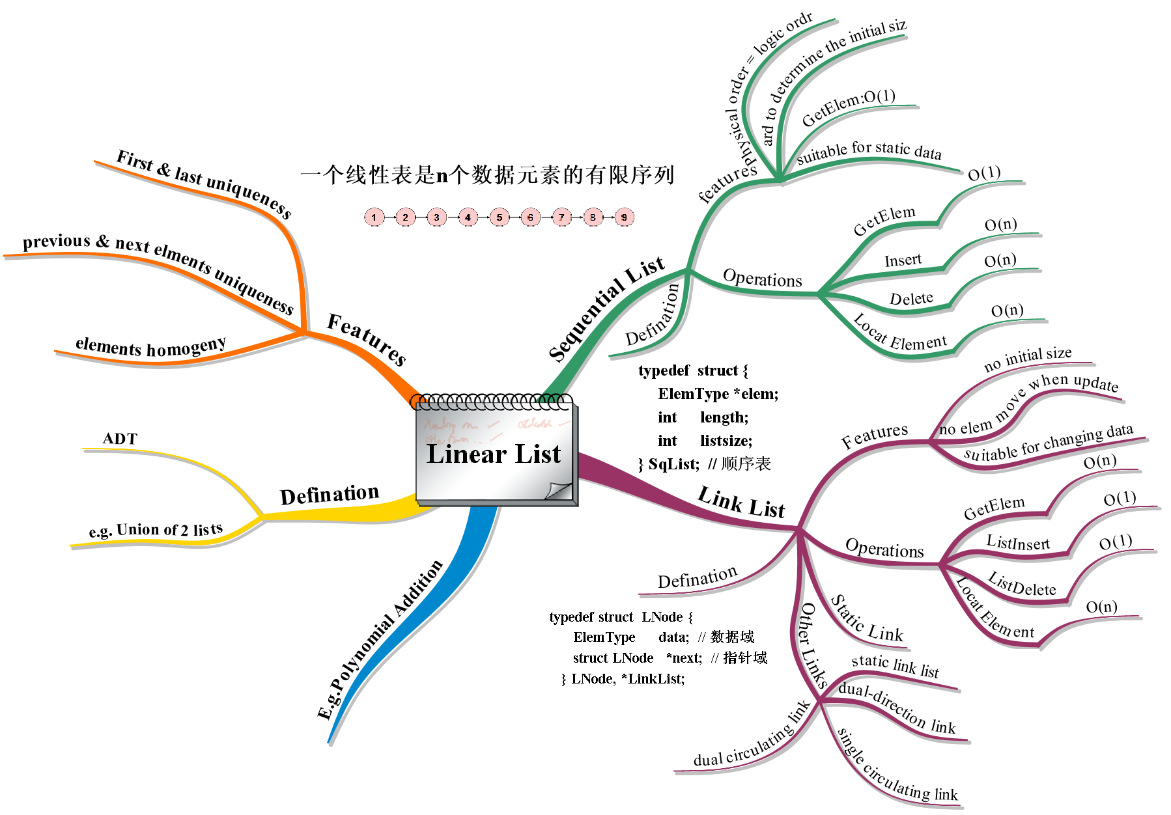
Review

Slide 124
本章学习要点
了解线性表的逻辑结构特性是数据元素之间存在着线性关系，在计算机中表示这种关系的两类不同的存储结构是顺序存储结构和链式存储结构。用前者表示的线性表简称为顺序表，用后者表示的线性表简称为链表。
熟练掌握这两类存储结构的描述方法，以及线性表的各种基本操作的实现。
能够从时间和空间复杂度的角度综合比较线性表两种存储结构的不同特点及其适用场合。

Slide 125
思考题

Slide 126
思考题
1. 若长度为 n 的线性表采用顺序存储结构，在其第 i (1 ≤ i ≤ n+1) 个位置之后插入一个新元素的算法时间复杂度是多少？
2. 若采用带尾指针的单链表结构，则删除最后一个节点和第一个节点的复杂度分别为多少？

Slide 127
思考题
3. 已知长度为n的顺序表A=(a1, a2, …, an)。请将A转换为A’=(an, an-1, …, a1)。
基本思想：依次将a1和an，a2和an-1进行对换。

Slide 128
思考题
4. 已知长度为n的单链表表A=(a1, a2, …, an)。请将A转换为A’=(an, an-1, …, a1)。

Slide 129
思考题
5. 已知线性表中的元素以值非递减有序排列，并以顺序表为存储结构。试写一高效算法，删除表中所有值大于mink且小于maxk的元素 。
2 | 5 | 6 | 6 | 7 | 9 | 11 | 14 | 14 | 20

Slide 130
思考题
6. 已知一个顺序表的元素按元素值非递减有序排列，编写一个函数删除向量中多余的值相同的元素。
2 | 5 | 6 | 6 | 7 | 9 | 11 | 14 | 14 | 20

Slide 131
思考题
7. 若线性表中的元素排列是随机的，并以顺序表为存储结构。试写一高效算法，删除表中所有值大于mink且小于maxk的元素。
方法同上题。
12 | 15 | 6 | 6 | 7 | 9 | 11 | 14 | 14 | 2

Slide 132
思考题
8. 用带头节点的双向循环链表表示线性表L = (a₁, a₂, … , a_{n})。请设计一个复杂度为O(n)的算法，将L中的节点按照下列顺序排列
L = (a₁, a₃, a₅, … , a_{n}, …,a₆,a₄, a₂)。

Slide 133
思考题
9. void RSh(int A[n], int k)//把数组A的元素循环右移k位，只用一个辅助存储空间。例如：
n=15, k=6

Slide 134
16.已知指针la和lb分别指向两个无头节点的单链表的第一个节点。下列算法是从表la中删除自第i个节点开始的len个节点，并将它们插入到表lb第j个节点之前。试分析下列算法是否正确？若有错误请改正
Status DeleteAndInsertSub (LinkList la, LinkList lb, int i, int j, int len{
If (i<0 ||j<0 || len<0) return INFEASIBLE;
p = la; k = 1;
while ( k<i ){ p = p->next; k++; }
q = p;
while ( k<=len ){ q = q->next; k++; }
s = lb; k=1;
while (k<j){ s = s->next; k++; }
s->next = p; q->next = s->next;
return OK;
}// DeleteAndInsertSub

Slide 135
END of CHAPTER II

